Slide 1

Base de Datos
MI PRIMERA PRACTICA

Slide 2
¿Creando mi primer Proyecto?
Ejercicio práctico 1
Definición de tipo de datos de usuario desde la consola del transact-Sql
CREATE TYPE historia FROM int NOT NULL
GO
Ejercicio:
Desde la consola vamos a crear los siguientes tipos de datos:
Medico, entero no nulo.
Observacion, alfanumérico de 1000 nulo.
Paciente, entero no nulo.
Pais,cadena de caracteres de 3 nulo.
Turno, entero no nulo.

Slide 3
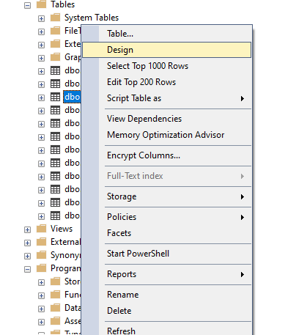
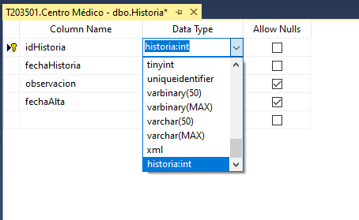
¿Creando mi primer Proyecto?
Ejercicio práctico 1
Seleccionar los tipos de datos definidos en las tablas

Slide 4
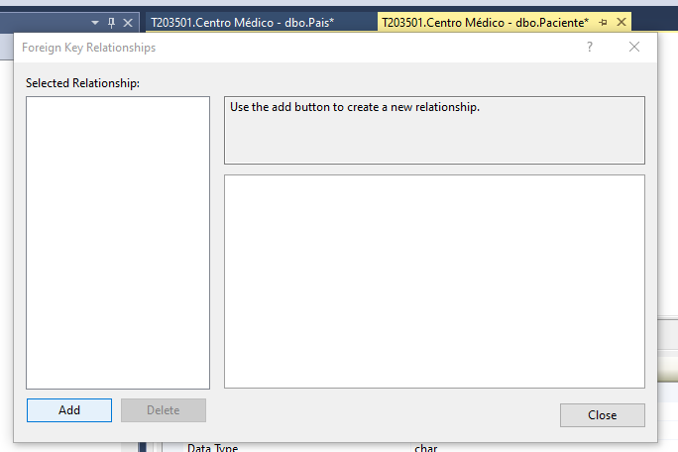
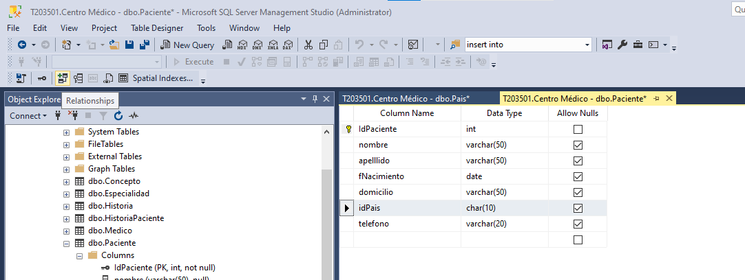
¿Creando mi primer Proyecto?
Ejercicio práctico 1
Definición de Foreign Key desde el diseñador
Definir foreign Key de la tabla paciente –país

Slide 5
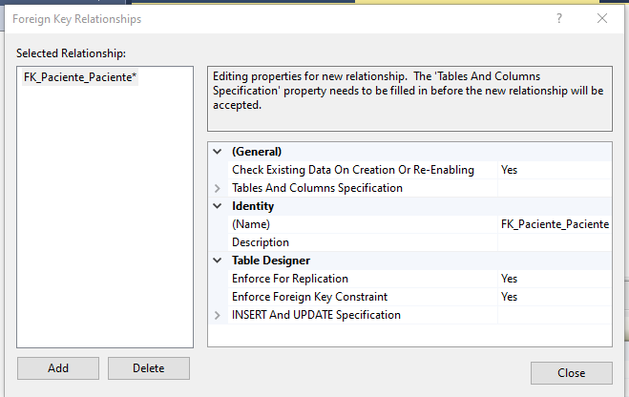
¿Creando mi primer Proyecto?
Ejercicio práctico 1
Definición de Foreign Key desde el diseñador
Definir foreign Key de la tabla paciente –país

Slide 6
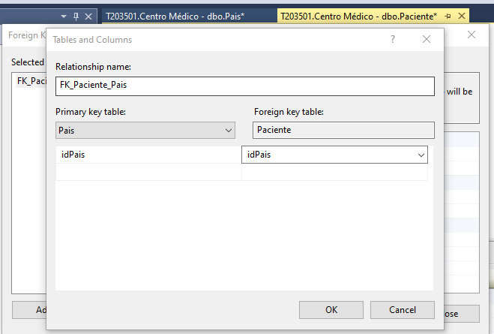
¿Creando mi primer Proyecto?
Ejercicio práctico 1
Definición de Foreign Key desde el diseñador
Definir foreign Key entre la tabla paciente –país

Slide 7
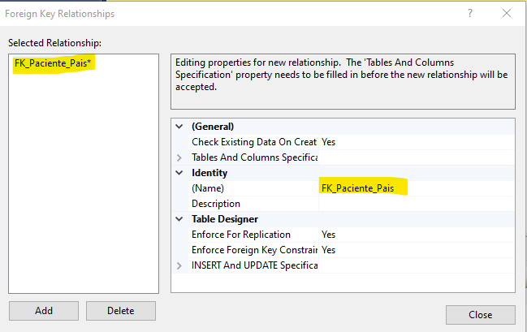
¿Creando mi primer Proyecto?
Ejercicio práctico 1
Definición de Foreign Key desde el diseñador
Definir foreign Key entre la tabla paciente –país

Slide 8
¿Creando mi primer Proyecto?
Ejercicio práctico 1
Definición de Foreign Key desde la consola del transact-Sql
ALTER TABLE PACIENTE
ADD FOREIGN KEY (IdPais) REFERENCES pais(IdPais)
Presionamos f5 o execute

Slide 9
¿Creando mi primer Proyecto?
Ejercicio práctico 1
Definición de Foreing Key desde la consola del transact-Sql
Actividad: Definir la foreing Key en todas las tablas que sean necesarias en el modelo

Slide 10
¿Creando mi primer Proyecto?
Ejercicio práctico 1
Comando SQL para manipulación de registros
Insert
Select
Update
Delete

Slide 11
¿Creando mi primer Proyecto?
Ejercicio práctico 1
USE centromedico
GO
insert into turno values ( '20200302 13:00', 0 , '' )
insert into turno values ( '20200303 14:00', 0 , '')
insert into turno values ( '20200303 15:30', 1 , 'El paciente ha sido atendido' )
insert into turno values ( '20200305 18:00', 2 , 'El paciente llamó para cancelar el turno' )

Slide 12


